Slide 1

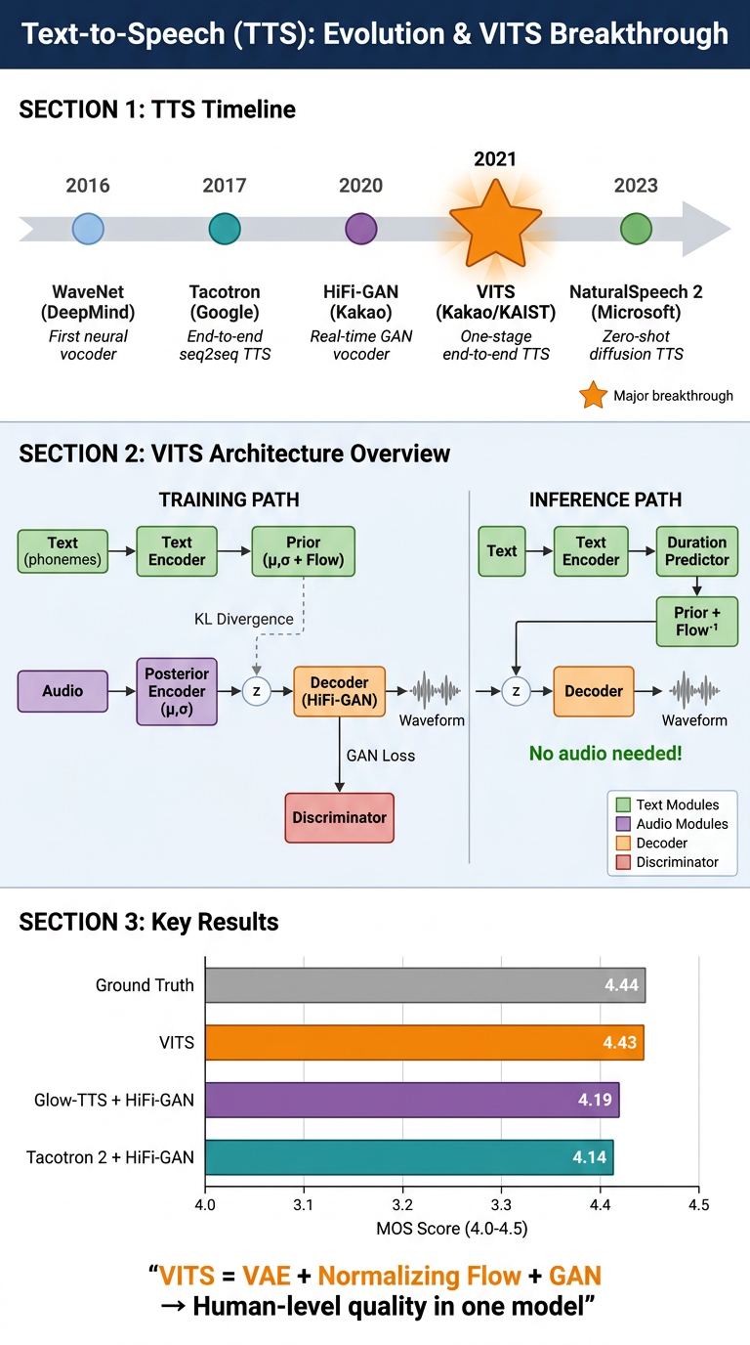
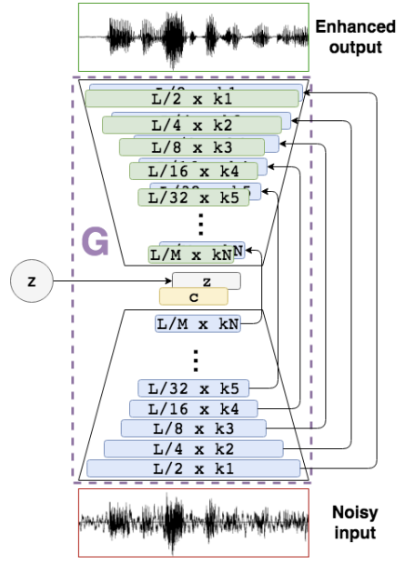
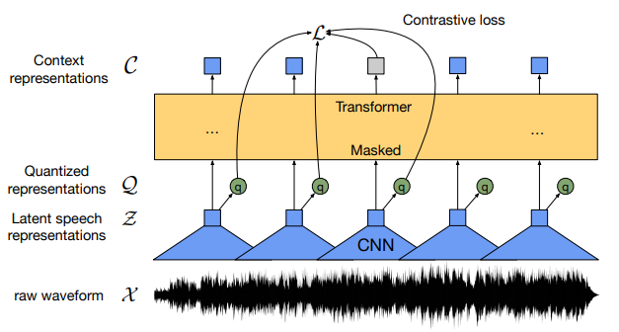
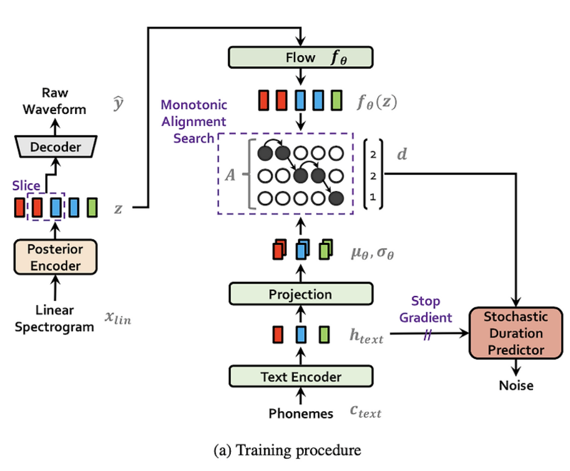
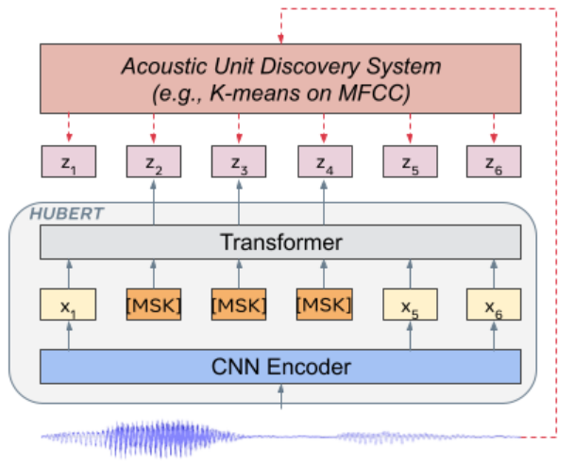

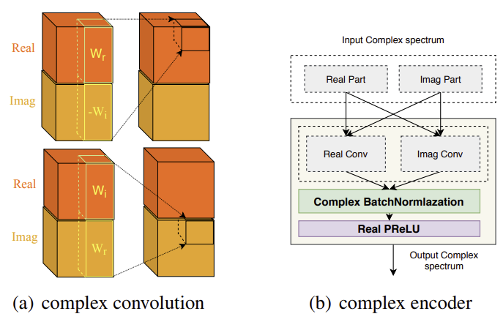
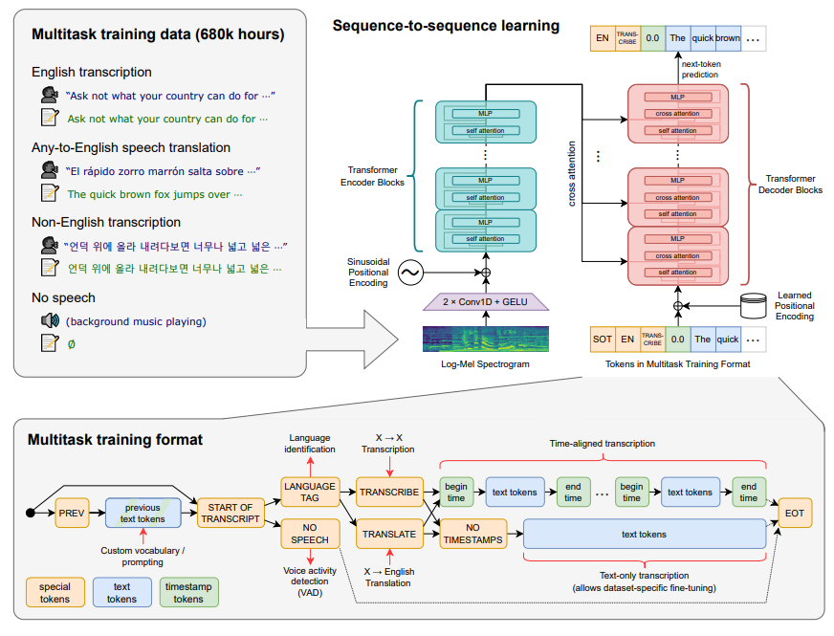
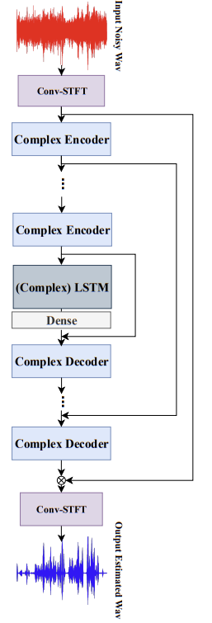
논문리뷰 스터디 : 음성(Speech)
박태순, 조민지, 최영현
스터디 소개
Automatic Speech Recognition
Text-to-Speech (TTS)
Speech Enhancement
Speech 분야에서 스터디원 각자의 관심사에 따라 논문을 선정하여 리뷰했다. 리뷰한 논문을 설명하고 질의응답을 하는 과정에서 논문에 대한 이해도를 깊게 했다. 본인의 흥미 분야에 국한되지 않고 ASR, TTS, Enhancement, music AI 등 다양한 분야의 논문을 리뷰하며 비전을 확장할 수 있었다.
Self-Supervised Learning (SSL) 기반 ASR의 발전
1. Wav2vec2.0
TTS Timeline
SEGAN (Interspeech 2017)
VITS Architecture Overview
VAE + Normalizing Flow + GAN 을 결합한 End-to-End TTS
주제 소개
2. Hubert
박태순
wav2vec 2.0: A Framework for Self-Supervised Learning of Speech Representations(Baevski et al.)
HuBERT: Self-Supervised Speech Representation Learning by Masked Prediction of Hidden Units(Hsu et al.)
Robust Speech Recognition via Large-Scale Weak Supervision(Radford et al.)
최영현
Layer-wise Analysis of a Self-supervised Speech Representation Model (Pasad et al.)
VITS: Conditional Variational Autoencoder with Adversarial Learning for End-to-End Text-to-Speech (Kim et al.)
조민지
SEGAN: Speech Enhancement Generative Adversarial Network (Pascual et al.)
DCCRN: Deep Complex Convolution Recurrent Network for Phase-Aware Speech Enhancement (Hu et al.)
DCCRN (Interspeech 2020)
3. Whisper
학습 시 두 경로가 동시에 작동:
텍스트 경로 (Prior) : 텍스트만 보고!
음성 경로 (Posterior) : 실제 음성을 보고!
KL Divergence로 두 경로를 정렬해, 추론 시 텍스트만으로도 자연스러운 음성 생성 가능
VITS = 사람 녹음과 거의 구분 불가능한 최초의 one-stage TTS.
이후 TTS는 품질에서 범용성의 시대로 진입한다

